Slide 1
Зачем нужны совместные нейтронные
и синхротронные исследования конденсированных сред
А.В.Белушкин

Slide 2
Почему нейтронное и синхротронное излучение используется для изучения конденсированных сред?
Это микроскопические пробы, которые дополняют (или замещают) другие макроскопические методы исследований
Дают информацию на размерах нанометров или Ангстрем
Предоставляют информацию о структуре И динамике изучаемых систем

Slide 3
Синхротронное излучение (СИ)
Фотоны – электромагнитное излучение, генерируемое ускоряемыми заряженными частицами : электроны, позитроны, протоны…
Электроны двигающиеся со скоростью близкой к скорости света; при ускорении → СИ
Широкий спектральный диапазон энергий/длин волн:
от инфракрасного (~0.1эВ; ~10мкм)
до жестких гамма (~1МэВ; ~1фм)
Исключительная интенсивность
Сильно поляризованы

Slide 4
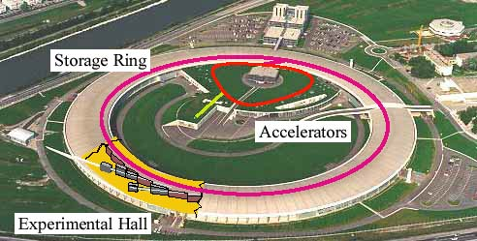
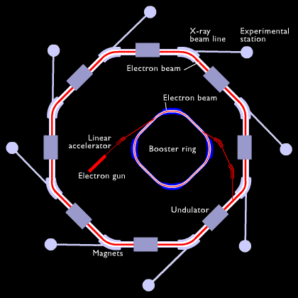
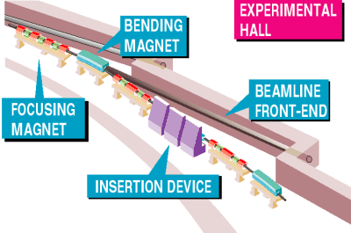
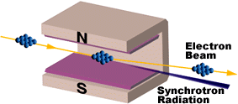
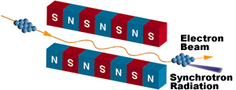
Как получают синхротронное излучение?
Поворотные магниты
Вигглеры и
ондуляторы

Slide 5
Почему СИ полезно для исследований конденсированных сред?
Длина волны (Å) ~ межатомные расстояния
дифракция → атомная структура
Энергия (кэВ) >> энергии фононов и магнонов
но неупругое рассеяние → динамика
Амплитуда рассеяния регулярно растет с ростом Z
Поглощение сильно зависит от энергии
            → электронная структура (специфична для каждого элемента)
Рентгеновские кванты - электромагнитное излучение, так что СИ
→ информация о магнетизме (магнитные структуры)

Slide 6
Тепловые нейтроны
Нейтральные частицы (волны) – получаемые в реакциях деления (реакторы) или испарения (ускорительные источники)
E ~ k_{B}T (типично мэВ)
Широкий диапазон энергий/длин волн:
от мкэВ (~ 30 нм = 300Å)
→ эВ (~ 0.03 нм = 0.3Å)
Спин ½ поэтому возможны поляризованные пучки
Глубоко проникают в вещество

Slide 7
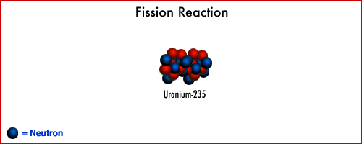
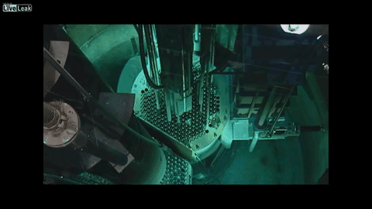
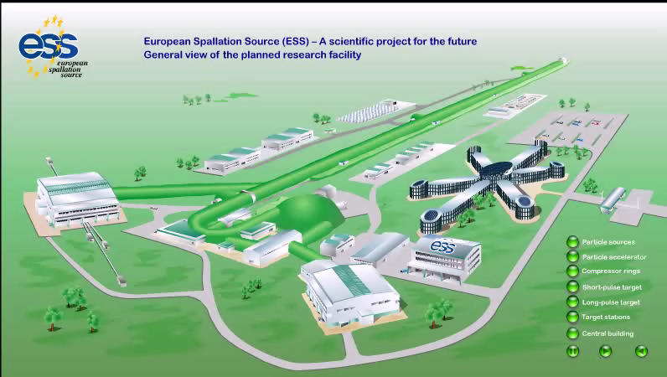
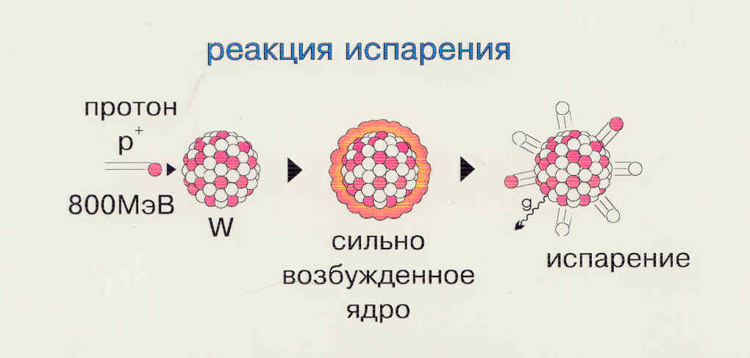
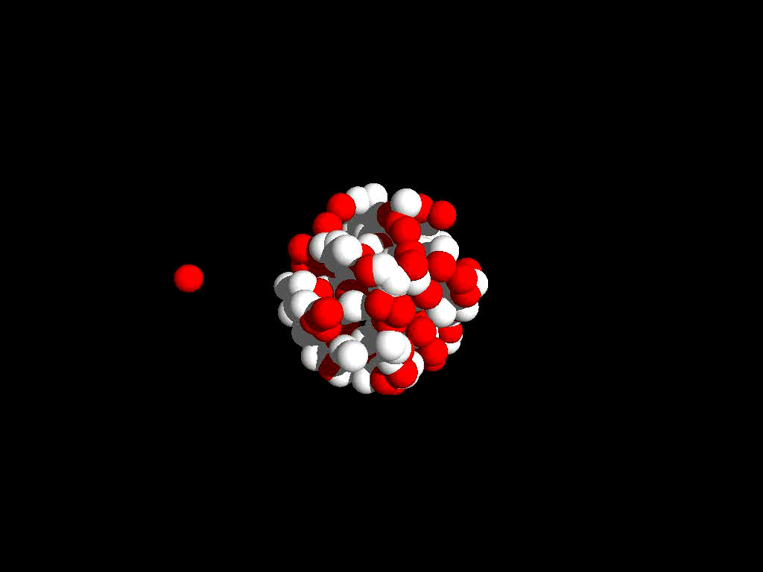
Источники нейтронов
p

Slide 8
Почему нейтроны полезны для исследований конденсированных сред?
Длины волн (Å) ~ межатомные расстояния
дифракция → атомная структура
Энергия (мэВ) ~ типичные энергии фононов/магнонов
неупругое рассеяние → динамика
Амплитуда рассеяния нерегулярно зависит от Z
Изотопы → рассеивают по разному (контраст напр. H и D)
Спин нейтрона → информация о магнетизме (структура и динамика)

Slide 9
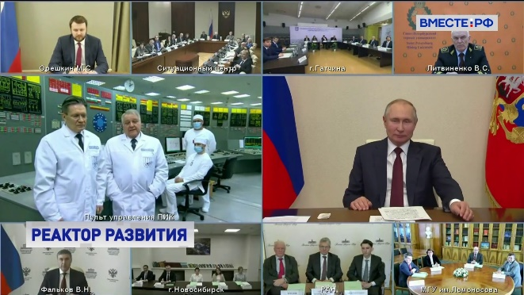
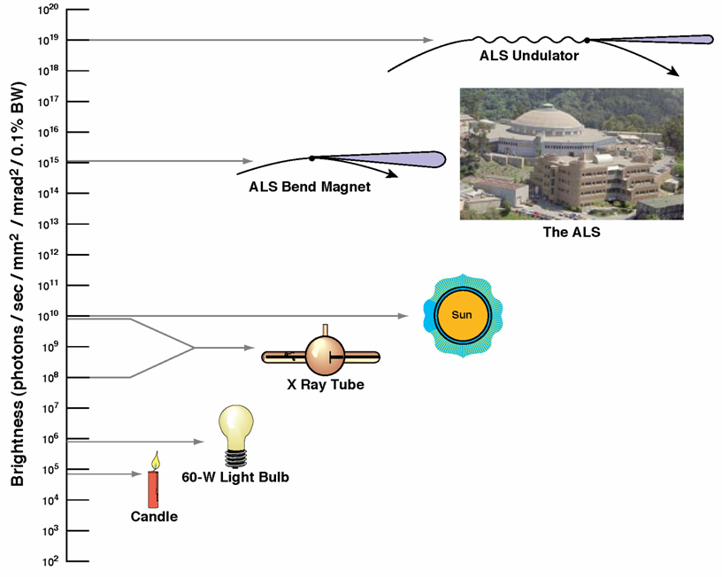
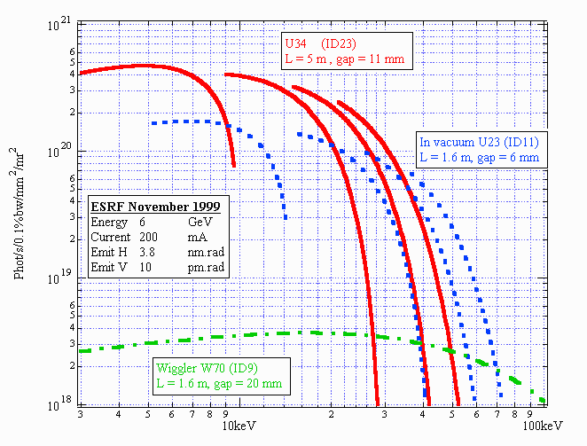
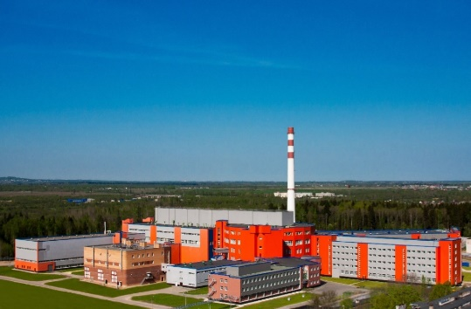
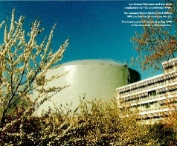
Сравнение яркости различных источников излучения
8 февраля 2021 г.
в НИЦ "Курчатовский институт" – ПИЯФ состоялся вывод нейтронного реактора ПИК на энергетический режим работы
ILL, Grenoble, France
Вигглер
Ондулятор

Slide 10
Структурные исследования (атомная структура)
СИ
Нейтроны
Высокая яркость, высокое разрешение (Δd/d ~ 10⁻⁴ )
Возможность определения атомной структуры на микроскопических образцах (∼ 10-50 мкм)
Белковая кристаллография
Экстремальные условия (P>100 GPa, 4< T < 4000 K)
Измерения в реальном времени с высоким разрешением (∼ фс – мкс)
Высокая точность локализации легких атомов, изотопная чувствительность
Возможность измерений при сверхнизких температурах (∼ нК)
Большая глубина проникновения (∼ см)
Не вносят радиационных повреждений в изучаемый объект
Отсутствует форм-фактор
Низкая чувствительность к легким атомам (напр. Н), нечувствительность к изотопам. В белковой кристал-лографии: радиационные повреждения (расщепление дисульфидов, искажения аминокислотных цепей, изменения степени окисления металлических ионов), что требует использования низких температур
Низкая яркость, умеренное разрешение (Δd/d ~ 10⁻³ ), некогерентное рассеяние. В белковой крис-таллографии: необходимы нейтроны больших длин волн → малая интенсивность, большие монокристаллы (0.1-8 мм³), необходимость дейтерирования

Slide 11
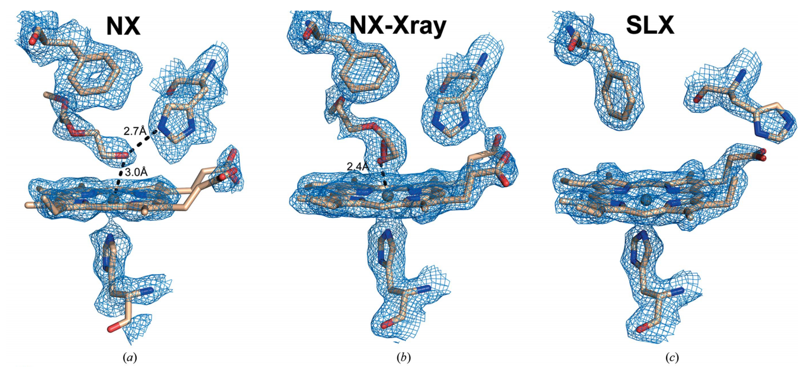
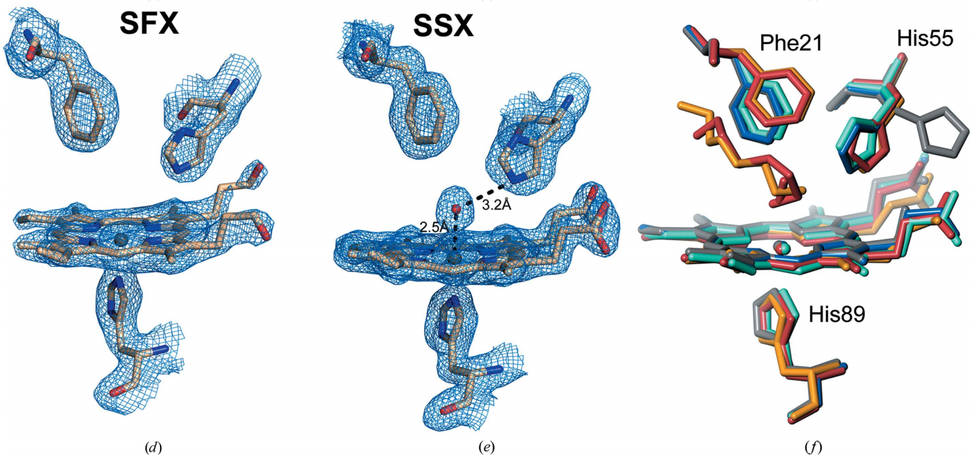
Белковая кристаллография
Дейтерированный, 0.3мм³ съемка 400 часов, 20 часов на 1 спектр, HFIR
Протонированный, 0.2мм³ съемка 1 час, RIGAKU
Протонированный, 7.5×10⁻⁵мм³ съемка 78 мин, APS
Протонированный, 1.5×10⁻⁵мм³ съемка 42 мин, 20 фемтосек на 1 спектр, SPring-8 Free-Electron Laser
Протонированный, 6.25×10⁻⁵мм³ съемка 14 мин, DIAMOND
Tadeo Moreno-Chicano et al. Complementarity of neutron, XFEL and synchrotron crystallography for defining the structures of metalloenzymes at room temperature. IUCrJ (2022). 9, 610–624
Notes:
Радиационные повреждения сказываются на положении атома железа, обусловленного изменением его валентности с 3+ на 2+. Для SLX данных наблюдается еще и ориентация одной из молекулярных групп – обведена красным. Свободную от радиационных повреждений и согласованную между собой структуру дают нейтронные данные и данные с лазера на свободных электронах. Данные с лазера более точны по координатам атомов, кроме водородных. Нейтронные данные более точно локализуют водороды (видно, что карта распределения электронной плотности на нейтронных данных больше, чем на рентгеновских. Особенно ярко это видно на левой верхней части структуры). Но цена – размер кристалла и огромная разница во временах съемки. На SSX еще видна молекула воды, координированная над атомом железа. Дополнительная молекула на двух левых рисунках это молекула растворителя из которого растились большие кристаллы

Slide 12
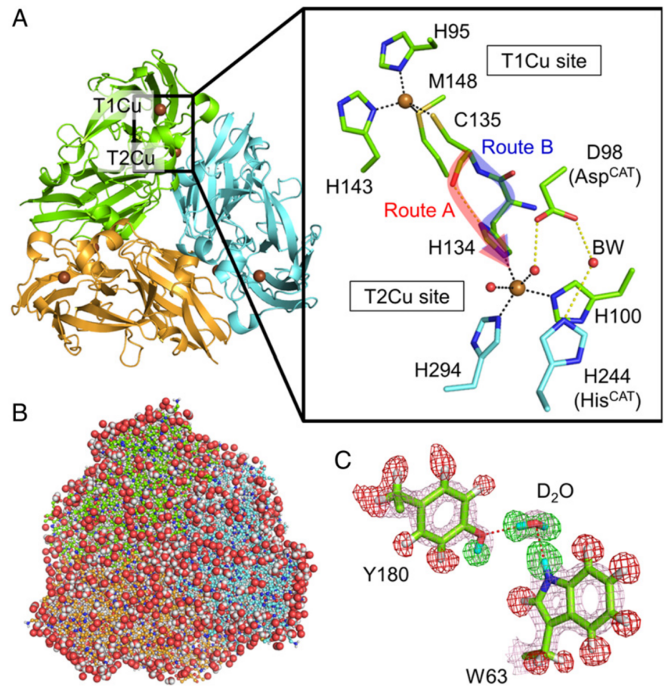
Белковая кристаллография
High-resolution neutron crystallography visualizes an OH-bound resting state of a copper-containing nitrite reductase. Yohta Fukudaa e.a. PNAS February 25,2020 vol. 117 no. 8 4071-4077
Notes:
Conventional X-ray crystallography has contributed to the understanding of the mechanisms of ET and nitrite reduction in CuNIRs (3, 9, 14-18).However, hydrated electrons generated by X-ray radiation, especially by synchrotron X-ray radiation, can easily cause reduction of metal centers in metalloproteins, which leads to local structural changes (19, 20). This phenomenon, known as photoreduction , complicates the interpretation of X-ray crystallographic data.
X-ray crystallography often fails to determine the positions of hydrogen atoms, which play crucial roles in enzymatic reac­tions. Despite many X-ray crystallographic studies, the reaction mechanism of copper-containing nitrite reductases (CuNIRs), which reduce nitrite using two protons, has been controversial. The high-resolution neutron structure of a CuNIR reveals the protonation states of catalytic residues and key water mole­cules, thus providing insights into the catalytic mechanism. The catalytic Cu is shown to be coordinated by a hydroxide ion and not water. Furthermore, the hydrogen-deuterium exchange ratio suggests that intramolecular electron transfer is involved in a hydrogen-bond jump. These observations are consistent with previous computational chemistry; therefore, our study forms a bridge between the structural biology and quantum chemistry of CuNIRs.
Слева Structure of GtNIR. (A) Overall structure and copper sites of GtNIR. Two possible intramolecular ET routes, route A (with a hydrogen-bond jump) and route B (with only covalent bonds), are indicated by red and blue arrows, respectively. This figure is generated from an oxidized GtNIR structure determined by SFX (PDB ID code 4YSA). (B) Neutron structure of GtNIR trimer. The protein structure is drawn by balls and sticks. Water molecules are shown by sphere representation. Both H and D atoms are colored in white for the clarity. (C) An example of sigma-A-weighted neutron scattering length density maps. The 2F0-Fc map (courted at 2.0 cr) is shown by pink meshes. The positive (+4.0 cr) and negative (-4.0 cr) F0-Fc maps are shown by green and red meshes, respectively. H and D atoms are colored in white and cyan, respectively.
Справа Proposed reaction mechanism of nitrite reduction in CuNIR. Co­ ordination and hydrogen bonds are shown by dotted black and red lines, respectively. Species I, II, and Ill are observed in the present neutron struc­ture, our previous SFX structure, and our previous structures determined by synchrotron radiation crystallography (SRX), respectively.

Slide 13
The introduction of BaTiO3 into BFTM increases the tolerance factor, suppresses the octahedral tilting and induces a phase
transition from the polar space group R3c to a pseudocubic structure (at 25% BT doping) best described by polar space group R3m. Combined neutron/XRD refinements were performed and the R3m model gave the best fit with an Rwp of 3.213% (χ² = 2.12) The combination of average and local structure shown by the Bragg diffraction and diffuse scattering shows that the nature of the A-site displacements in BFTM-BT differs from the classical ferroelectric and relaxor materials.a) BFTM in the R3c space group with octahedral tilting, b) 0.75BFTM-0.25BT in R3m, which is untilted c) BFTM viewed down the [001] axis to show the tilting scheme. d) 0.75BFTM-0.25BT viewed down the [111] direction, showing the loss of the octahedral tilt. e) A-site polyhedra of BFTM,
multiple bismuth atoms are visible because of the multiplicity of the off-axis displacement f) A-site polyhedra in 0.75BFTM–0.25BT, g) B site octahedra
of BFTM and h) B site octahedra of 0.75BFTM–0.25BT. The centroid of each polyhedra is represented as the white sphere. In e and f, bonds are colored
according to short (green), medium (black) and long (blue) bond lengths.
Структурная кристаллография
0.75Bi(Fe_{2/8}Mg_{3/8} Ti_{3/8})O₃–0.25BaTiO₃
Тригональная R3m пр. гр. с почти кубической эл. яч. a = 4.00361(1) Å, α = 90.0025(3).
Chemical control of octahedral tilting and off-axis A cation displacement allows ferroelectric switching in a bismuth-based perovskite. M. Dolgos e.a. Chem. Sci., 2012, 3, 1426
Notes:
Bi(Fe2/8Mg3/8Ti3/8)O3 (BFTM) is a member of a small class of pure Bi3+ A site perovskites which are stable without recourse to high pressure synthesis. BFTM is polar in the R3c space group, but ferroelectric switching of the polarisation is not attainable in bulk ceramics. Formation of solid solutions with BaTiO3 produces enhanced functional behaviour. The composition 0.75Bi(Fe2/8Mg3/8 Ti3/8)O3–0.25BaTiO3 displays ferroelectric hysteresis loops and piezoelectric response This change in functional behaviour is associated
with significant changes in the average structure, where the rhombohedral distortion is reduced and transformed to a pseudo-cubic R3m space group, as substitution of the larger Ba2+ cation suppresses tilting of the BO6 octahedra. Polar Bi displacements are refined solely along the pseudocubic <111>p
direction of the perovskite subcell, with the off-axis displacements characteristic of BFTM being suppressed.

Slide 14
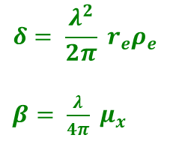
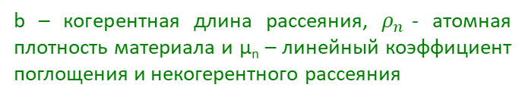
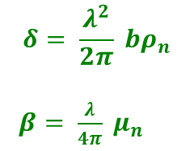
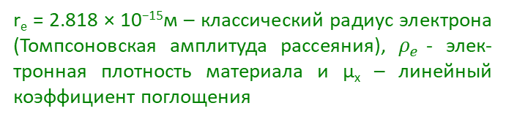
Рефлектометрия (поверхность и слоистые наноструктуры)
n = 1 − δ + iβ
Синхротронное излучение
Нейтроны
$$δ= \frac{λ^{2}}{2π} r_{e}ρ_{e}$$
$β= \frac{λ}{4π} μ_{x}$
$$δ= \frac{λ^{2}}{2π} bρ_{n}$$
$β= \frac{λ}{4π} μ_{n}$
r_{e} = 2.818 × 10⁻¹⁵м – классический радиус электрона (Томпсоновская амплитуда рассеяния), $ρ_{e}$- элек-тронная плотность материала и μ_{x} – линейный коэффициент поглощения
b – когерентная длина рассеяния, $ρ_{n}$- атомная плотность материала и μ_{n} – линейный коэффициент поглощения и некогерентного рассеяния
Значения δ и β для нейтронов близки к значениям для рентгена. Но, поскольку фотоны взаимодейст-вуют с электронами, а нейтроны с ядрами, профили распределения плотности рассеяния оказывают-ся существенно различными для этих двух типов проб.

Slide 15
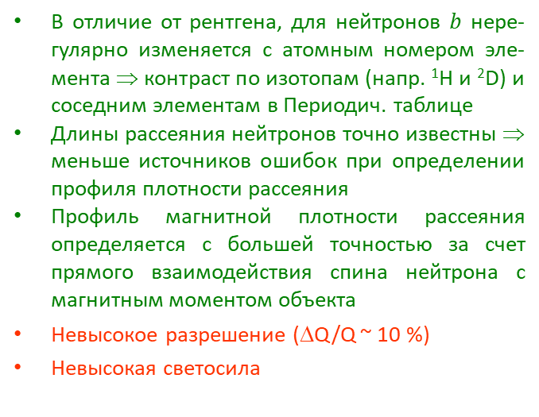
Рефлектометрия (поверхность и слоистые наноструктуры)
Синхротронное излучение
Нейтроны
Высокая светосила
Высокое разрешение (ΔQ/Q ~ 1 %)
Широкий диапазон доступных векторов рас-сеяния
Доступно измерение исключительно малых значений коэффициентов отражения (менее 10⁻⁸)
Возможность использования резонансного взаимодействия фотонов при изучении с высоким разрешением глубокозалегающих ультратонких химических и магнитных слоев
Радиационные повреждения
В отличие от рентгена, для нейтронов $b$ нере-гулярно изменяется с атомным номером эле-мента ⇒ контраст по изотопам (напр. ¹H и ²D) и соседним элементам в Периодич. таблице
Длины рассеяния нейтронов точно известны ⇒ меньше источников ошибок при определении профиля плотности рассеяния
Профиль магнитной плотности рассеяния определяется с большей точностью за счет прямого взаимодействия спина нейтрона с магнитным моментом объекта
Невысокое разрешение (ΔQ/Q ~ 10 %)
Невысокая светосила
Notes:
Since neutrons scatter on nucleus and X-rays on electron shells, the SLD profiles of neutrons and X-rays are significantly different.

Slide 16
Рефлектометрия (поверхность и слоистые наноструктуры)
Измерения кривых отражения от пленки Cu(100нм) на подложке из кремния на нейтронном/рентгеновском рефлектометре NREX на исследовательском реакторе FRM II (Мюнхен, Германия). Видно, что даже обычный рентгеновский рефлектометр позволяет исследовать намного более широкий диапазон векторов рассеяния и на несколько порядков более малые коэффициенты отражения. На синхротронах эти параметры еще лучше.
Ограниченный диапазон векторов рассеяния для нейтронов не позволяет проводить исследования ультра-тонких пленок.
Схема нейтронной (NR) и резонансной рентгеновской рефлектометрии (XRR). Хотя описание процесса отражения волн в обеих случаях практически одинаково, механизмы процессов рассеяния существенно отличаются

Slide 17
Моделирование коэффициента отражения нейтронов (сверху) и рентгеновских фотонов (внизу) от много-слойной структуры, состоящей из десяти бислоев [SrVO₃ (30 Å)/SrCrO₃(30 Å)] на подложке SrTiO₃. на верхней кривой отмечены особенности кривой отражения, отвечающие полной толщине системы D, толщины бислоя d_{SL}, и возможная шероховатость σ поверх-ности/границ раздела. Для рентгена моделирование сделано вдали от резонансов поглощения (8 кэВ), и близко к L-резонансам V (532 эВ) и Cr (586 эВ), демон-стрируя энергетически зависимый контраст сигнала.
Таким образом, в резонансных рентгеновских экспериментах удается определить глубинные элемент селективные распределения электронных и магнитных свойств.
Eva Benckiser e.a. Complementary Insights from Neutron and Resonant X-Ray Reflectometry for the Study of Perovskite Transition Metal Oxide Heterostructures. Phys. Status Solidi B 2022, 259, 2100253
Notes:
Ванадий и хром – непосредственные соседи в периодической системе. Поэтому вдали от резонансов рентген эти два элемента не различают и видны осцилляции только от общей толщины системы. Плохо видны и осцилляции от общей толщины системы, ибо титан идет прямо перед ванадием (титан-ванадий-хром). А на нейтронной картинке все отлично видно, так как длины ядерного рассеяния не зависят от атомного номера и достаточно различаются для этих элементов

Slide 18
Обменная анизотропия в Cu/Mn многослойных гетероструктурах
Механизм возникновения обменной анизотропии нормально к плоскости слоев гетероструктуры ферромагнетик 2×SrMnO₃/4×LaMnO₃, между слоями LaSrCuO₄/3×La₂CuO₄ (всего 22 таких бислоев) по данным поляризационной нейтронной рефлектометриии и рент-геновской магнитной резонансной рефлектометрии. a) сравнение нейт-ронных и рентгеновских данных b) подгонка нейтронных данных на ос-нове модели на рис с ( синяя кривая – химический профиль плотности, фио-летовая – магнитный) d) угловая зави-симость рентгеновского магнитного кругового дихроизма.
AFM
FM
AFM
Eva Benckiser e.a. Complementary Insights from Neutron and Resonant X-Ray Reflectometry for the Study of Perovskite Transition Metal Oxide Heterostructures. Phys. Status Solidi B 2022, 259, 2100253
Notes:
Круговой Дихроизм связан с тем, что разрешенные дипольные электронные переходы разрешены при изменении магнитного квантового числа на плюс-минус единица. Фотоны правой и левой спиральности меняют магнитное квантовое число соответственно на -1 и +1. Энергия этих переходов во внешнем магнитном поле различна, поэтому разностный сигнал не равен нулю. И его анализ и дает искомую информацию. В линейном дихроизме сигнал пропорционален электронной плотности вдоль направления поляризации фотонов. Поэтому при анизотропии этого распределения, возникает разность поглощения фотонов при двух перпендикулярных ориентациях поляризации фотонов.
PNR and XRMR curves of a representative sample, δ-8 ML, are shown in Figure 4a. Both PNR and XRMR show Bragg reflections from the periodic modulation of the SL. The curves on top of the panel (a) are the NSFPNR curves that show pronounced differences between R++ and R -- configurations. Due to the uncertainty in determining the resonant scattering factors in XRMR, first, an accurate depth profile of the magnetic SL has been obtained from PNR data. Figure 4b shows an example where the nuclear and magnetic profile of the SL was obtained by fitting PNR curves. The analysis revealed that the magnetic moment in manganite layers is greatly suppressed at the interface,
originating from charge transfer at the interface (Figure 4c).
As discussed, XRMR provides the advantage of element sensitivity Due to the resonance effects, XRMR is particularly useful when the magnetic moment is small, and in this case
study, it was used to determine the direction of the magnetic moment of Cu. the authors[35] relied on the magnetic field dependence of the
XMCD data to obtain the magnetic moment direction at Cu sites (Figure 4d), which could not be resolved otherwise. This way, the
out-of-plane direction of the Cu moments, which arose from canted antiferromagnetism, was confirmed. Based on the combined information from PNR and XRMR, the authors concluded that the perpendicular exchange bias is a consequence of magnetic coupling between the canted AFM moment of Cu to FM manganite layers.

Slide 19
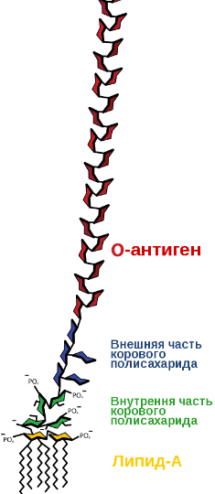
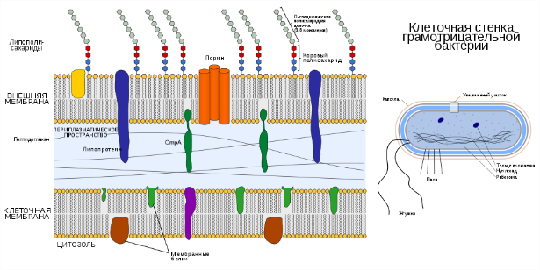
Структура монослоев липосахаридов из бактерии Escherichia coli O55:B5
липополисахариды
(a) Схематичное представление моно-слоя LPS на границе раздела воздух-вода. (b) теоретическая модель рас-пределения плотности рассеяния пер-пендикулярно поверхности раздела. Обозначения соответствуют углеводо-родным цепям липида (HC), внутрен-ним полисахаридам (IOS) и боковым O-антигенам (OSC); воздух и вода счи-таются непрерывными средами. Пунк-тир отмечает положение гидрофобно-гидрофильного интерфейса
Химическая формула липолисахарида (LPS) из бактерии E. coli серотипа O55:B5 использованного в данной работе (слева) и подробная схема строения клеточной стенки грамотрицательных бактерий, внешний лист мембраны которых образован преимущественно липополисахаридами (справа)
S. Micciulla e.a. Structure and Conformation of Wild-Type Bacterial Lipopolysaccharide Layers at Air-Water Interfaces Biophysical Journal 116, 1259–1269, April 2, 2019
Notes:
Gram-negative bacteria are responsible for numerous harmful infections and are able to develop multidrug resistance. The defense mechanismof bacteria against antimicrobial molecules is thus of urgent relevance for drug development. A key aspect in these efforts is the unique structure of the Gram negative bacterial outer membrane, which exhibits an asymmetric composition.
XRR experiments were performed with an Empyrean diffractometer from Malvern Panalytical (Limeil-Brevannes, France) with a PIXcel 3D scintillator detector.
NR experiments were performed at the time-of-flight reflectometer FIGARO (36) at the Institut Laue-Langevin (Grenoble, France)
To avoid ambiguities in определение распределения плотности рассеяния procedure and to enhance the accuracy in the determination of the location of the chemical components of interest, XRR and NR are combined, and contrast variation in NR is employed:

Slide 20
Структура монослоев липосахаридов из бактерии Escherichia coli O55:B5
Совместный анализ рентгеновских и нейт-ронных данных решает фазовую проблему. В рассматриваемой работе было показано, что действительно внутренние липолисаха-риды (IOS) формируют достаточно плотный слой, тогда как боковые O-антигены (OSC) вытянуты. Показано какие структурные из-менения в монослое происходят под воз-действием двухвалентных ионов и опреде-лить какой размер поверхности приходится на одну молекулу. Экспериментальные ре-зультаты подтверждают предсказания тео-рии полимерных щеток с модифицирован-ными окончаниями.
Почему важен совместный анализ рентгенов-ских и нейтронных данных?
Различные профили SLD и различные положе-ние интерфейсов, дающие одинаковые реф-лектометрические кривые (фазовая проблема) J. Daillant, A. Gibaud (Eds.) X-ray and Neutron Ref-lectivity: Principles and Applications. Lect. Notes Phys. 770 (Springer, Berlin Heidelberg 2009)
S. Micciulla e.a. Structure and Conformation of Wild-Type Bacterial Lipopolysaccharide Layers at Air-Water Interfaces Biophysical Journal 116, 1259–1269, April 2, 2019
Notes:
Comprehensive structural insight is obtained from the complementarity of XRR and NR: while XRR offers good contrast between air and the fatty acid chains, NR is able
to distinguish between water and hydrated saccharides. The reflectometry measurements reveal the amount and distribution of fatty acids, core saccharides, and OSCs with
subnanometer spatial resolution in the direction perpendicular to the interface. The structural characterization of the LPS monolayers by combined XRR and NR confirms the bimodal saccharide distribution expected from the LPS chemical structure: a dense and compact layer accommodating the negatively charged IOS and a more dilute, extended region accommodating the OSC bound to the S-form LPS molecules. The monolayers exhibit a significant structural response to the presence of divalent cations, which mostly
affect the dense HC and IOS layers but indirectly also the OSC distribution via a change in the area per LPS molecule. Importantly, reflectometry allows directly quantifying
the area per molecule and the fraction of S-form LPS molecules.

Slide 21
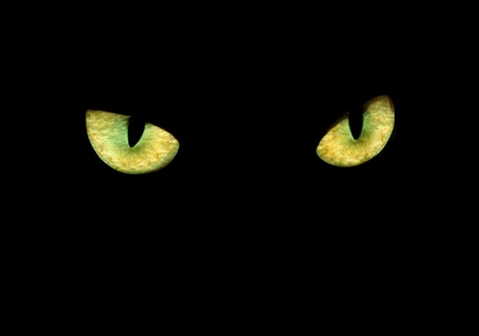

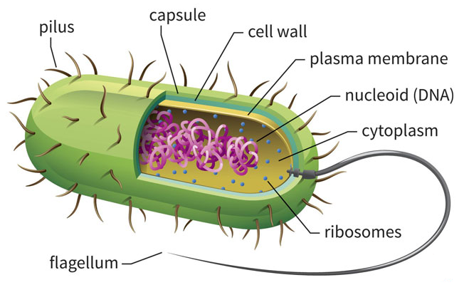
Исследования живой бактерии Escherichia coli
А) схематическое изображение вари-ации контраста в экспериментах SANS для выделения сигналов от отдельных компонент бактерии. В) инвариант рассеяния (Порода) от различных час-тей бактерии. C) кривые малоуглового рассеяния и их подгонка моделью бак-терии. Синие стрелки показывают об-ласти кривой рассеяния, где домини-рует вклад от полного объема клетки, а красные – где от оболочки клетки. На вставке показан полученный профиль плотности когерентного рассеяния для клетки. В результате были установле-ны как геометрические размеры тела клетки, так и толщины трех мембран оболочки.
Бактерия состоит из внешней мембраны, со-держащей липолисахариды (капсула), внут-ренней мембраны (стенка клетки), мембра-ны цитоплазмы, хвостика (флагеллы), ДНК и рибосом.
E.F. Semeraro e.a. Increasing complexity in small-angle X-ray and neutron scattering experiments: from biological membrane mimics to live cells. Soft Matter, 2021,
17, 222

Slide 22
СПАСИБО ЗА ВНИМАНИЕ

